Slide 1
HỆ ĐIỀU HÀNH Chương 7 – Quản lý bộ nhớ
6/13/2020

Slide 2
Câu hỏi ôn tập chương 6
Nêu điều kiện để thực hiện giải thuật Banker?
Nêu các bước của giải thuật Banker?
Nêu các bước của giải thuật yêu cầu tài nguyên?
Nêu các bước giải thuật phát hiện deadlock?
Khi deadlock xảy ra, hệ điều hành làm gì để phục hồi?
Dựa trên yếu tổ nào để chấm dứt tiến trình bị deadlock?
Notes:
Hỏi bài sinh viên và ôn tập lại kiến thức chương 4 (khoảng 15 phút)

Slide 3
Câu hỏi ôn tập chương 6 (tt)
Cho 1 hệ thống có 4 tiến trình P1 đến P4 và 3 loại tài nguyên R1 (3), R2 (2) R3 (2). P1 giữ 1 R1 và yêu cầu 1 R2; P2 giữ 2 R2 và yêu cầu 1 R1 và 1 R3; P3 giữ 1 R1 và yêu cầu 1 R2; P4 giữ 2 R3 và yêu cầu 1 R1
Vẽ đồ thị tài nguyên cho hệ thống này?
Deadlock?
Chuỗi an toàn? (nếu có)
Notes:
Hỏi bài sinh viên và ôn tập lại kiến thức chương 4 (khoảng 15 phút)

Slide 4
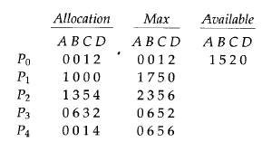
Câu hỏi ôn tập chương 6 (tt)
Tìm Need?
Hệ thống có an toàn không?
Nếu P1 yêu cầu (0,4,2,0) thì có thể cấp phát cho nó ngay không?
Notes:
Hỏi bài sinh viên và ôn tập lại kiến thức chương 4 (khoảng 15 phút)

Slide 5
Mục tiêu chương 7
Hiểu được các khái niệm cơ sở về bộ nhớ
Hiểu được các kiểu địa chỉ nhớ và cách chuyển đổi giữa các kiểu này
Hiểu được các cơ chế và mô hình quản lý bộ nhớ

Slide 6
Nội dung chương 7
Khái niệm cơ sở
Các kiểu địa chỉ nhớ
Chuyển đổi địa chỉ nhớ
Mô hình quản lý bộ nhớ
Cơ chế phân trang
Cơ chế swapping

Slide 7
Khái niệm cơ sở
Chương trình phải được mang vào trong bộ nhớ và đặt nó trong một tiến trình để được xử lý.
Input Queue – Một tập hợp của những tiến trình trên đĩa mà đang chờ để được mang vào trong bộ nhớ để thực thi.
User programs trải qua nhiều bước trước khi được xử lý.

Slide 8
Khái niệm cơ sở (tt)
Quản lý bộ nhớ là công việc của hệ điều hành với sự hỗ trợ của phần cứng nhằm phân phối, sắp xếp các process trong bộ nhớ sao cho hiệu quả.
Mục tiêu cần đạt được là nạp càng nhiều process vào bộ nhớ càng tốt (gia tăng mức độ đa chương)
Trong hầu hết các hệ thống, kernel sẽ chiếm một phần cố định của bộ nhớ; phần còn lại phân phối cho các process.

Slide 9
Khái niệm cơ sở (tt)
Các yêu cầu đối với việc quản lý bộ nhớ
Cấp phát bộ nhớ cho các process
Tái định vị (relocation): khi swapping,…
Bảo vệ: phải kiểm tra truy xuất bộ nhớ có hợp lệ không
Chia sẻ: cho phép các process chia sẻ vùng nhớ chung
Kết gán địa chỉ nhớ luận lý của user vào địa chỉ thực

Slide 10
Địa chỉ bộ nhớ
Địa chỉ vật lý (physical address) (địa chỉ thực) là một vị trí thực trong bộ nhớ chính
Địa chỉ luận lý (logical address) là một vị trí nhớ được diễn tả trong một chương trình (còn gọi là địa chỉ ảo virtual address).
Các trình biên dịch (compiler) tạo ra mã lệnh chương trình mà trong đó mọi tham chiếu bộ nhớ đều là địa chỉ luận lý
Địa chỉ tương đối (relative address) (địa chỉ khả tái định vị, relocatable address) là một kiểu địa chỉ luận lý trong đó các địa chỉ được biểu diễn tương đối so với một vị trí xác định nào đó trong chương trình.
Ví dụ: 12 byte so với vị trí bắt đầu chương trình,…
Địa chỉ tuyệt đối (absolute address): địa chỉ tương đương với địa chỉ thực.

Slide 11
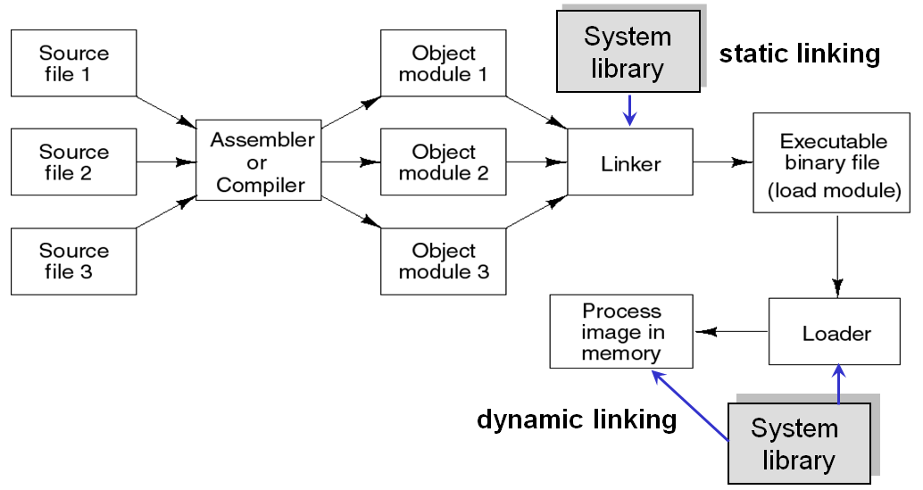
Nạp chương trình vào bộ nhớ
Bộ linker: kết hợp các object module thành một file nhị phân khả thực thi gọi là load module.
Bộ loader: nạp load module vào bộ nhớ chính

Slide 12
Cơ chế thực hiện linking
0
Module A
relocatable
object modules
0
Module A
CALL B
length L
JMP “L”
L − 1
Return
L − 1
Return
0
L
Module B
Module B
load module
JMP “L+M”
CALL C
length M
L + M − 1
Return
M − 1
Return
L + M
Module C
0
Module C
length N
L + M + N − 1
Return
N − 1
Return

Slide 13
Các bước nạp chương trình vào bộ nhớ
ABBOTT.C
int idunno;
...
whosonfirst(idunno);
...
COSTELLO.C
...
int whosonfirst (int x)
{
...
}
“SOURCE
CODE”
Khi mỗi file được biên dịch, các địa chỉ chưa biết, vì thế các cờ được dùng để đánh dấu
Compiler
Compiler
ABBOTT.OBJ
...
MOVE R1, (idunno)
CALL whosonfirst
...
COSTELLO.OBJ
...
...
whosonfirst:
...
“OBJECT
CODE”
Trình linker kết nối các files, vì thế nó có thể thay thế các chỗ đánh dấu với địa chỉ thật
Linker
Memory
HAHAHA.EXE
...
MOVE R1, 22388
CALL 21547
...
...
MOVE R1, R5
...
(value of idunno))
HAHAHA.EXE
...
MOVE R1, 2388
CALL 1547
...
...
MOVE R1, R5
...
(value of idunno)
Loader/ locator
Phải xác định địa chỉ bộ nhớ bắt đầu để thực thi
21547
1547
22388
2388

Slide 14
Chuyển đổi địa chỉ
Chuyển đổi địa chỉ: quá trình ánh xạ một địa chỉ từ không gian địa chỉ này sang không gian địa chỉ khác.
Biểu diễn địa chỉ nhớ
Trong source code: symbolic (các biến, hằng, pointer,…)
Trong thời điểm biên dịch: thường là địa chỉ khả tái định vị
Ví dụ: a ở vị trí 12 byte so với vị trí bắt đầu module
Thời điểm linking/loading: có thể là địa chỉ thực.
Ví dụ: dữ liệu nằm tại địa chỉ bộ nhớ thực 2030
0
2000
int i; goto p1;
p1
250
2250
symbolic address
relocatable address
physical memory

Slide 15
Chuyển đổi địa chỉ (tt)
Địa chỉ lệnh và dữ liệu được chuyển đổi thành địa chỉ thực có thể xảy ra tại ba thời điểm khác nhau.
Compile time: nếu biết trước địa chỉ bộ nhớ của chương trình thì có thể kết gán địa chỉ tuyệt đối lúc biên dịch
Ví dụ: chương trình .COM của MS-DOS
Khuyết điểm: phải biên dịch lại nếu thay đổi địa chỉ nạp chương trình
Load time: vào thời điểm loading, loader phải chuyển đổi địa chỉ khả tái định vị thành địa chỉ thực dựa trên một địa chỉ nền
Địa chỉ thực được tính toán vào thời điểm nạp chương trình => phải tiến hành reload nếu địa chỉ nền thay đổi

Slide 16
Sinh địa chỉ tuyệt đối vào thời điểm dịch
Symbolic addresses
Absolute
addresses
Physical memory addresses
PROGRAM
1024
1024
JUMP i
JUMP 1424
JUMP 1424
i
1424
1424
LOAD j
LOAD 2224
LOAD 2224
Compile
Link/Load
DATA
j
2224
2224
Source code
Absolute load module
Process image

Slide 17
Sinh địa chỉ tuyệt đối vào thời điểm nạp
Relative
(relocatable)
addresses
Symbolic addresses
Physical memory addresses
PROGRAM
0
1024
JUMP i
JUMP 400
JUMP 1424
400
1424
LOAD j
Compile
LOAD 1200
Link/Load
LOAD 2224
DATA
1200
2224
Source code
Relative
load module
Process image

Slide 18
Chuyển đổi địa chỉ (tt)
Excution time: khi trong quá trình thực thi, process có thể được di chuyển từ segment này sang segment khác trong bộ nhớ thì quá trình chuyển đổi địa chỉ được trì hoãn đến thời điểm thực thi
Cần sự hỗ trợ của phần cứng cho việc ánh xạ địa chỉ
Ví dụ: Trường hợp địa chỉ luận lý là relocatable thì có thể dùng thanh ghi base và limit,..
Sử dụng trong đa số các OS đa dụng trong đó có các cơ chế swapping, paging, segmentation
Relative (relocatable)
addresses
0
JUMP 400
400
LOAD 1200
1200
MAX
= 2000

Slide 19
Dynamic linking
Quá trình link đến một module ngoài (external module) được thực hiện sau khi đã tạo xong load module (i.e. file có thể thực thi, executable)
Ví dụ trong Windows: module ngoài là các file .DLL còn trong Unix, các module ngoài là các file .so (shared library)
Load module chứa các stub tham chiếu (refer) đến routine của external module.
Lúc thực thi, khi stub được thực thi lần đầu (do process gọi routine lần đầu), stub nạp routine vào bộ nhớ, tự thay thế bằng địa chỉ của routine và routine được thực thi.
Các lần gọi routine sau sẽ xảy ra bình thường
Stub cần sự hỗ trợ của OS (như kiểm tra xem routine đã được nạp vào bộ nhớ chưa).

Slide 20
Ưu điểm của dynamic linking
Thông thường, external module là một thư viện cung cấp các tiện ích của OS. Các chương trình thực thi có thể dùng các phiên bản khác nhau của external module mà không cần sửa đổi, biên dịch lại.
Chia sẻ mã (code sharing): một external module chỉ cần nạp vào bộ nhớ một lần. Các process cần dùng external module này thì cùng chia sẻ đoạn mã của external module ⇒ tiết kiệm không gian nhớ và đĩa.
Phương pháp dynamic linking cần sự hỗ trợ của OS trong việc kiểm tra xem một thủ tục nào đó có thể được chia sẻ giữa các process hay là phần mã của riêng một process (bởi vì chỉ có OS mới có quyền thực hiện việc kiểm tra này).

Slide 21
Dynamic loading
Cơ chế: chỉ khi nào cần được gọi đến thì một thủ tục mới được nạp vào bộ nhớ chính ⇒ tăng độ hiệu dụng của bộ nhớ bởi vì các thủ tục không được gọi đến sẽ không chiếm chỗ trong bộ nhớ
Rất hiệu quả trong trường hợp tồn tại khối lượng lớn mã chương trình có tần suất sử dụng thấp, không được sử dụng thường xuyên (ví dụ các thủ tục xử lý lỗi)
Hỗ trợ từ hệ điều hành
Thông thường, user chịu trách nhiệm thiết kế và hiện thực các chương trình có dynamic loading.
Hệ điều hành chủ yếu cung cấp một số thủ tục thư viện hỗ trợ, tạo điều kiện dễ dàng hơn cho lập trình viên.

Slide 22
Mô hình quản lý bộ nhớ
Trong chương này, mô hình quản lý bộ nhớ là một mô hình đơn giản, không có bộ nhớ ảo.
Một process phải được nạp hoàn toàn vào bộ nhớ thì mới được thực thi.
Các cơ chế quản lý bộ nhớ sau đây rất ít (hầu như không còn) được dùng trong các hệ thống hiện đại
Phân chia cố định (fixed partitioning)
Phân chia động (dynamic partitioning)
Phân trang đơn giản (simple paging)
Phân đoạn đơn giản (simple segmentation)

Slide 23
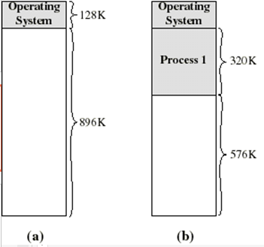
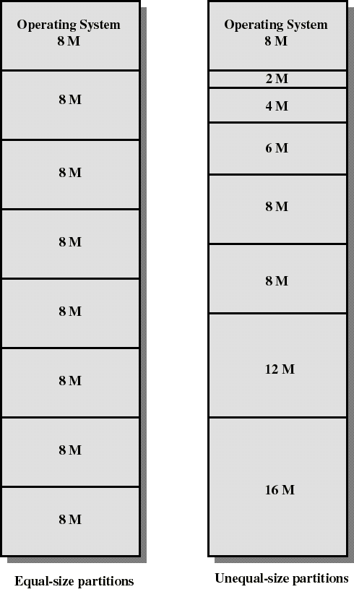
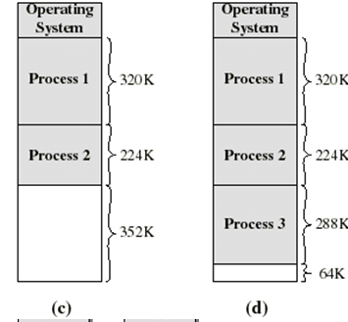
Mô hình quản lý bộ nhớ (tt)

Slide 24
Phân mảnh (fragmentation)
Phân mảnh ngoại (external fragmentation)
Kích thước không gian nhớ còn trống đủ để thỏa mãn một yêu cầu cấp phát, tuy nhiên không gian nhớ này không liên tục ⇒ có thể dùng cơ chế kết khối (compaction) để gom lại thành vùng nhớ liên tục.
Phân mảnh nội (internal fragmentation)
Kích thước vùng nhớ được cấp phát có thể hơi lớn hơn vùng nhớ yêu cầu.
Ví dụ: cấp một khoảng trống 18,464 bytes cho một process yêu cầu 18,462 bytes.
Hiện tượng phân mảnh nội thường xảy ra khi bộ nhớ thực được chia thành các khối kích thước cố định (fixed-sized block) và các process được cấp phát theo đơn vị khối. Ví dụ: cơ chế phân trang (paging).

Slide 25


Phân mảnh nội
operating
system
Yêu cầu kế tiếp là 18,462 bytes !!!
(used)
hole kích thước
18,464 bytes
Cần quản lý khoảng trống 2 bytes !?!
OS sẽ cấp phát hẳn khối18,464 bytes cho process ⇒ dư ra 2 bytes không dùng!

Slide 26
Fixed partitioning
Khi khởi động hệ thống, bộ nhớ chính được chia thành nhiều phần rời nhau gọi là các partition có kích thước bằng nhau hoặc khác nhau
Process nào có kích thước nhỏ hơn hoặc bằng kích thước partition thì có thể được nạp vào partition đó.
Nếu chương trình có kích thước lớn hơn partition thì phải dùng cơ chế overlay.
Nhận xét
Không hiệu quả do bị phân mảnh nội: một chương trình dù lớn hay nhỏ đều được cấp phát trọn một partition.

Slide 27
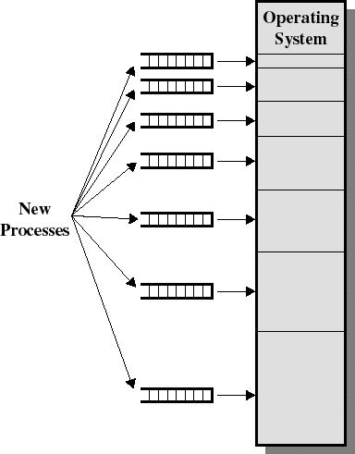
Chiến lược placement
Partition có kích thước bằng nhau
Nếu còn partition trống ⇒ process mới sẽ được nạp vào partition đó
Nếu không còn partition trống, nhưng trong đó có process đang bị blocked ⇒ swap process đó ra bộ nhớ phụ nhường chỗ cho process mới.
Partition có kích thước không bằng nhau: giải pháp 1
Gán mỗi process vào partition nhỏ nhất phù hợp với nó
Có hàng đợi cho mỗi partition
Giảm thiểu phân mảnh nội
Vấn đề: có thể có một số hàng đợi trống không (vì không có process với kích thước tương ứng) và hàng đợi dày đặc

Slide 28
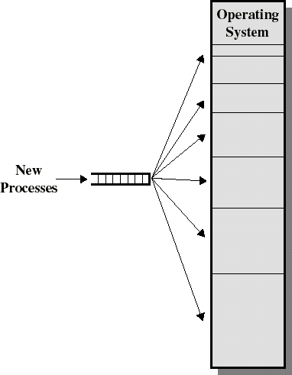
Chiến lược placement (tt)
Partition có kích thước không bằng nhau: giải pháp 2
Chỉ có một hàng đợi chung cho mọi partition
Khi cần nạp một process vào bộ nhớ chính ⇒ chọn partition nhỏ nhất còn trống

Slide 29
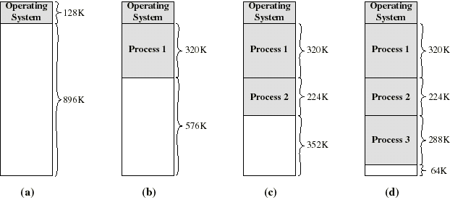
Dynamic partitioning
Số lượng partition không cố định và partition có thể có kích thước khác nhau
Mỗi process được cấp phát chính xác dung lượng bộ nhớ cần thiết
Gây ra hiện tượng phân mảnh ngoại

Slide 30
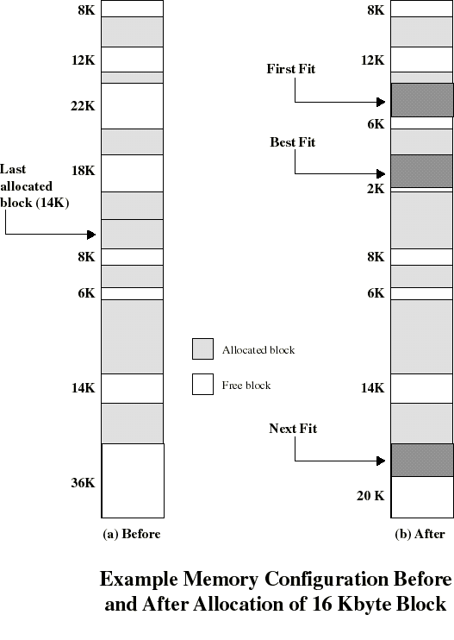
Chiến lược placement
Dùng để quyết định cấp phát khối bộ nhớ trống nào cho một process
Mục tiêu: giảm chi phí compaction
Các chiến lược placement
Best-fit: chọn khối nhớ trống nhỏ nhất
First-fit: chọn khối nhớ trống phù hợp đầu tiên kể từ đầu bộ nhớ
Next-fit: chọn khối nhớ trống phù hợp đầu tiên kể từ vị trí cấp phát cuối cùng
Worst-fit: chọn khối nhớ trống lớn nhất

Slide 31
Cơ chế phân trang
Bộ nhớ vật lý → khung trang (frame).
Kích thước của frame là lũy thừa của 2, từ khoảng 512 byte đến 16MB.
Bộ nhớ luận lý (logical memory) hay không gian địa chỉ luận lý là tập mọi địa chỉ luận lý mà một chương trình bất kỳ có thể sinh ra → page.
Ví dụ
MOV REG,1000 //1000 là một địa chỉ luận lý
Bảng phân trang (page table) để ánh xạ địa chỉ luận lý thành địa chỉ thực

Slide 32
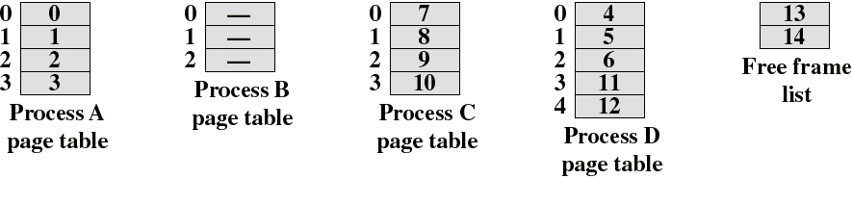
Cơ chế phân trang (tt)
page
number
frame
number
0
0
0
1
1
page 0
1
1
4
2
2
2
3
3
5
3
page 2
3
4
page 1
logical memory
page table
5
page 3
physical memory

Slide 33
Chuyển đổi địa chỉ trong paging
Địa chỉ luận lý gồm có:
Số hiệu trang (Page number) p
Địa chỉ tương đối trong trang (Page offset) d
Nếu kích thước của không gian địa chỉ ảo là 2^{m}, và kích thước của trang là 2^{n} (đơn vị là byte hay word tùy theo kiến trúc máy) thì
page number
page offset
p
d
m - n bits
(định vị từ 0 ÷ 2^{m − n} − 1)
n bits
(định vị từ 0 ÷ 2^{n} − 1)
Bảng trang sẽ có tổng cộng 2^{m}/2^{n} = 2^{m - n} mục (entry)

Slide 34
Chuyển đổi địa chỉ trong paging
f frames
logical
address
physical
address
f 00…00
CPU
p
d
f
d
f 11…11
p
f
physical
memory
page table

Slide 35
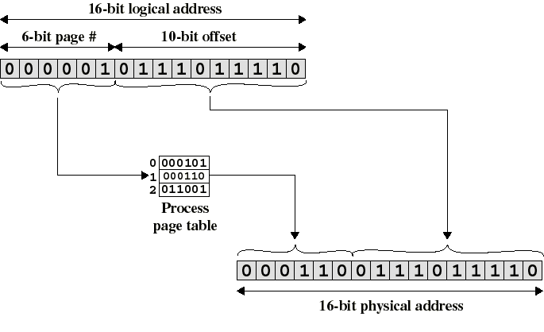
Chuyển đổi địa chỉ trong paging (tt)
Ví dụ:

Slide 36
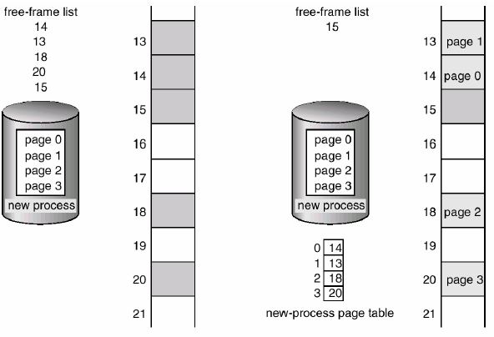
Cơ chế phân trang (tt)

Slide 37
Cài đặt bảng trang (paging hardware)
Bảng phân trang thường được lưu giữ trong bộ nhớ chính
Mỗi process được hệ điều hành cấp một bảng phân trang
Thanh ghi page-table base (PTBR) trỏ đến bảng phân trang
Thanh ghi page-table length (PTLR) biểu thị kích thước của bảng phân trang (có thể được dùng trong cơ chế bảo vệ bộ nhớ)
Thường dùng một bộ phận cache phần cứng có tốc độ truy xuất và tìm kiếm cao, gọi là thanh ghi kết hợp (associative register) hoặc translation look-aside buffers (TLBs)

Slide 38
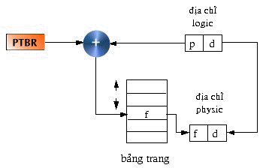
Cài đặt bảng trang (tt)
Dùng thanh ghi Page-Table Base Register (PTBR)

Slide 39
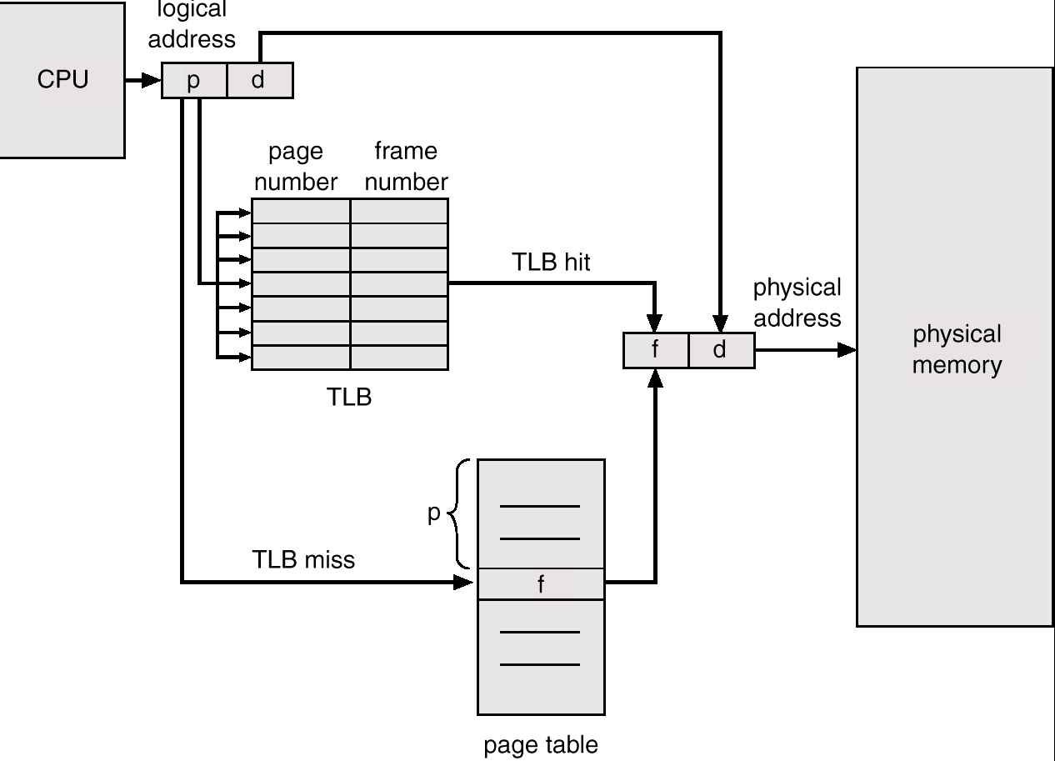
Cài đặt bảng trang (tt)
Dùng TLB

Slide 40
Effective access time (EAT)
Tính thời gian truy xuất hiệu dụng (effective access time, EAT)
Thời gian tìm kiếm trong TLB (associative lookup): ε
Thời gian một chu kỳ truy xuất bộ nhớ: x
Hit ratio: tỉ số giữa số lần chỉ số trang được tìm thấy (hit) trong TLB và số lần truy xuất khởi nguồn từ CPU
Kí hiệu hit ratio: α
Thời gian cần thiết để có được chỉ số frame
Khi chỉ số trang có trong TLB (hit) ε + x
Khi chỉ số trang không có trong TLB (miss) ε + x + x
Thời gian truy xuất hiệu dụng
EAT = (ε + x)α + (ε + 2x)(1 – α)
= (2 – α)x + ε

Slide 41
Effective access time (EAT) (tt)
Ví dụ 1: đơn vị thời gian nano giây
Associative lookup = 20
Memory access = 100
Hit ratio = 0.8
EAT = (100 + 20) × 0.8 + (200 + 20) × 0.2 = 1.2 × 100 + 20
= 140
Ví dụ 2: đơn vị thời gian nano giây
Associative lookup = 20
Memory access = 100
Hit ratio = 0.98
EAT = (100 + 20) × 0.98 + (200 + 20) × 0.02 = 1.02 × 100 + 20
= 122

Slide 42
Tổ chức bảng trang
Các hệ thống hiện đại đều hỗ trợ không gian địa chỉ ảo rất lớn (2³² đến 2⁶⁴), ở đây giả sử là 2³²
Giả sử kích thước trang nhớ là 4KB (= 2¹²) ⇒ bảng phân trang sẽ có 2³²/2¹² = 2²⁰ = 1M mục.
Giả sử mỗi mục gồm 4 byte thì mỗi process cần 4MB cho bảng phân trang
Ví dụ: Phân trang 2 cấp
Số trang
Độ dời trang
P1
P2
d
10 bit
10 bit
12

Slide 43
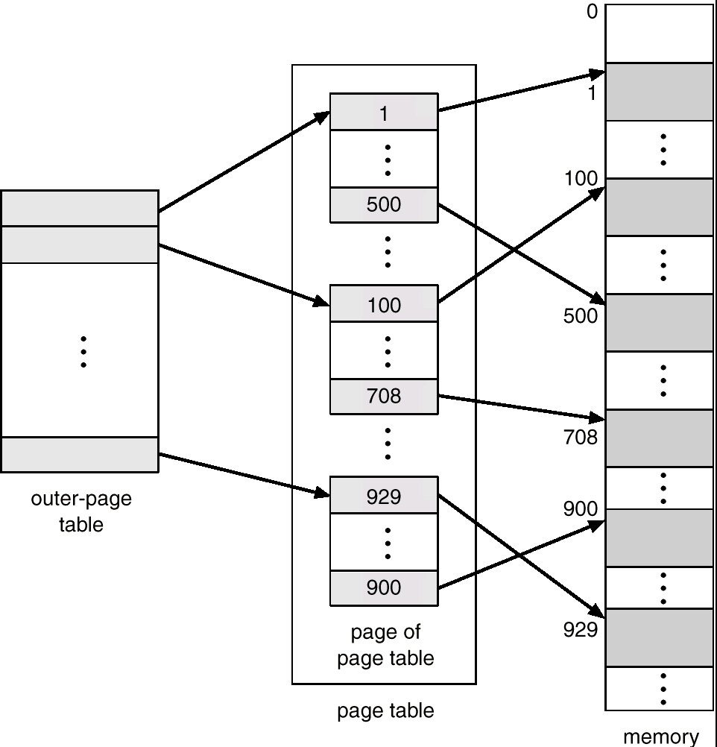
Tổ chức bảng trang (tt)

Slide 44
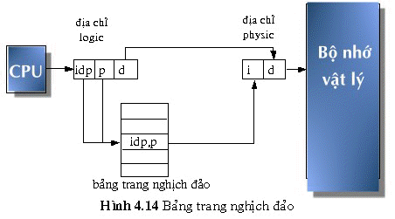
Tổ chức bảng trang (tt)
Bảng trang nghịch đảo (IBM system/38, IBM RISC, IBM RT): sử dụng cho tất cả các Process
<IDP,p,d>

Slide 45
Bảo vệ bộ nhớ
Việc bảo vệ bộ nhớ được hiện thực bằng cách gắn với frame các bit bảo vệ (protection bits) được giữ trong bảng phân trang. Các bit này biểu thị các thuộc tính sau
read-only, read-write, execute-only
Ngoài ra, còn có một valid/invalid bit gắn với mỗi mục trong bảng phân trang
“valid”: cho biết là trang của process, do đó là một trang hợp lệ.
“invalid”: cho biết là trang không của process, do đó là một trang bất hợp lệ.

Slide 46
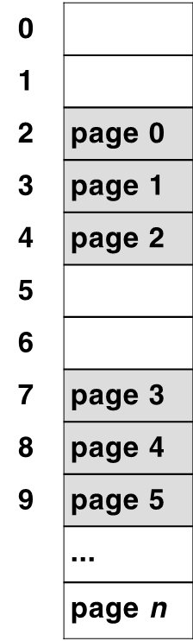
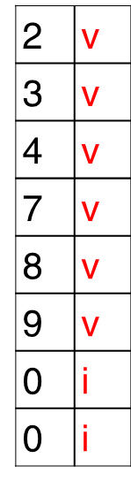
Bảo vệ bằng valid/invalid bit
00000
frame
number
valid/
invalid bit
14 bit
0
1
2
3
4
10468
12287
5
6
7
16383
Mỗi trang nhớ có kích thước 2K = 2048
Process có kích thước10468 ⇒ phân mảnh nội ở frame 9 (chứa page 5), các địa chỉ ảo > 12287 là các địa chỉ invalid.
Dùng PTLR để kiểm tra truy xuất đến bảng phân trang có nằm trong bảng hay không.

Slide 47
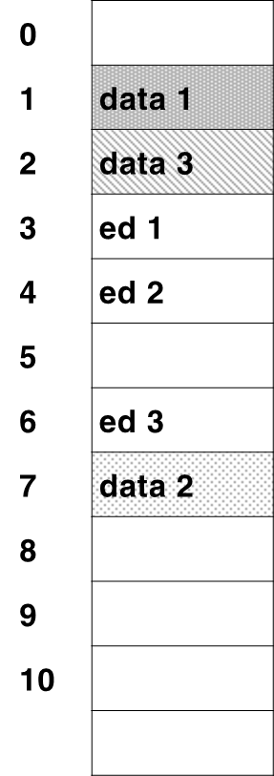
Chia sẻ các trang nhớ
Process 1
ed 1
0
3
ed 2
1
4
2
6
Process 2
ed 3
3
1
ed 1
data 1
0
3
ed 2
1
4
2
6
ed 3
ed 1
3
7
0
3
data 2
ed 2
1
4
ed 2
2
6
3
2
data 3
Process 3
Bộ nhớ thực

Slide 48
Cơ chế hoán vị (swapping)
Một process có thể tạm thời bị swap ra khỏi bộ nhớ chính và lưu trên một hệ thống lưu trữ phụ. Sau đó, process có thể được nạp lại vào bộ nhớ để tiếp tục quá trình thực thi.
Swapping policy: hai ví dụ
Round-robin: swap out P1 (vừa tiêu thụ hết quantum của nó), swap in P2 , thực thi P3 ,…
Roll out, roll in: dùng trong cơ chế định thời theo độ ưu tiên (priority-based scheduling)
Process có độ ưu tiên thấp hơn sẽ bị swap out nhường chỗ cho process có độ ưu tiên cao hơn mới đến được nạp vào bộ nhớ để thực thi
Hiện nay, ít hệ thống sử dụng cơ chế swapping trên.

Slide 49
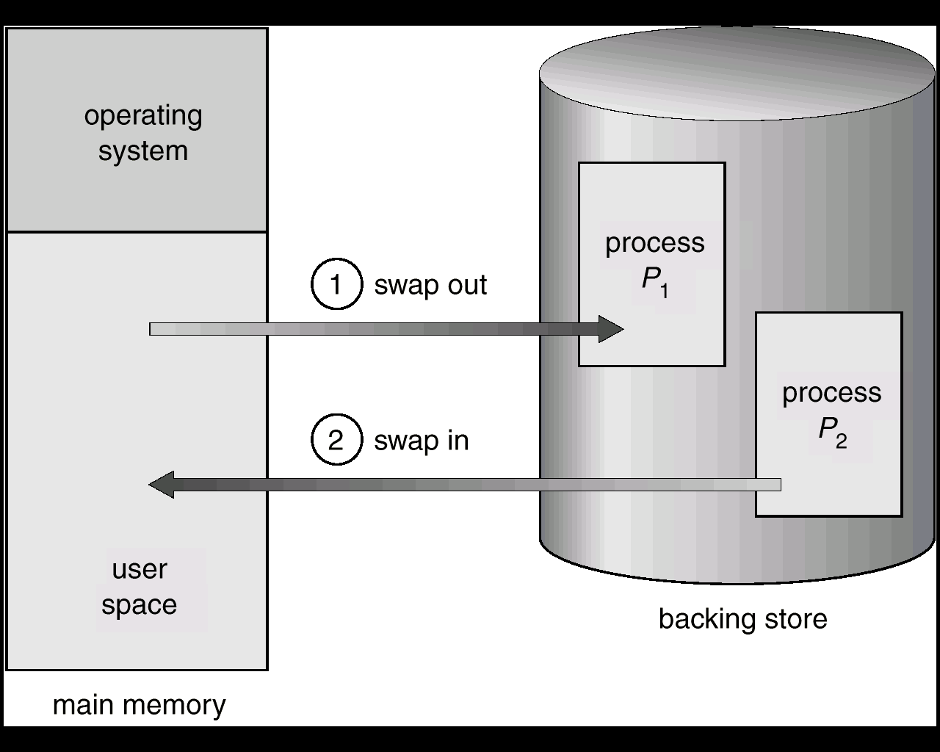
Minh họa cơ chế hoán vị

Slide 50
Tóm tắt lại nội dung buổi học
Khái niệm cơ sở
Các kiểu địa chỉ nhớ
Chuyển đổi địa chỉ nhớ
Mô hình quản lý bộ nhớ
Cơ chế phân trang
Cơ chế swapping

Slide 51
Bài tập 1
Giả sử bộ nhớ chính được cấp phát các phân vùng có kích thước là 600K, 500K, 200K, 300K (theo thứ tự), sau khi thực thi xong, các tiến trình có kích thước 212K, 417K, 112K, 426K (theo thứ tự) sẽ được cấp phát bộ nhớ như thế nào, nếu sử dụng: Thuật toán First fit, Best fit, Next fit, Worst fit? Thuật toán nào cho phép sử dụng bộ nhớ hiệu quả nhất trong trường hợp trên
Notes:
Hỏi bài sinh viên và ôn tập lại kiến thức chương 4 (khoảng 15 phút)

Slide 52
Bài tập 2
Xét một không gian địa chỉ có 12 trang, mỗi trang có kích thước 2K, ánh xạ vào bộ nhớ vật lý có 32 khung trang.
Địa chỉ logic gồm bao nhiêu bit?
Địa chỉ physic gồm bao nhiêu bit?

Slide 53
Bài tập 3
Xét một hệ thống sử dụng kỹ thuật phân trang, với bảng trang được lưu trữ trong bộ nhớ chính.
Nếu thời gian cho một lần truy xuất bộ nhớ bình thường là 200ns thì mất bao nhiêu thời gian cho một thao tác truy xuất bộ nhớ trong hệ thống này?
Nếu sử dụng TLBs với hit-ratio là 75%, thời gian để tìm trong TLBs xem như bằng 0, tính thời gian truy xuất bộ nhớ trong hệ thống

Slide 54
Bài tập 4
Một máy tính 32-bit địa chỉ, sử dụng một bảng trang 2 cấp. Địa chỉ ảo được phân bổ như sau: 9 bit dành cho bảng trang cấp 1, 11 bit cho bảng trang cấp 2, và còn lại cho offset. Cho biết kích thước một trang trong hệ thống và địa chỉ ảo có bao nhiêu trang?

Slide 55
Bài tập 5
Giả sử địa chỉ ảo 32-bit được phân tách thành 4 trường a, b, c, d. 3 trường đầu tiên được dùng cho bảng trang 3 cấp, trường thứ 4 dành cho offset. Số lượng trang có phụ thuộc vào kích thước của cả 4 trường này không? Nếu không, những trường nào ảnh hưởng đến số lượng trang, những trường nào không ảnh hưởng?

